Slide 1
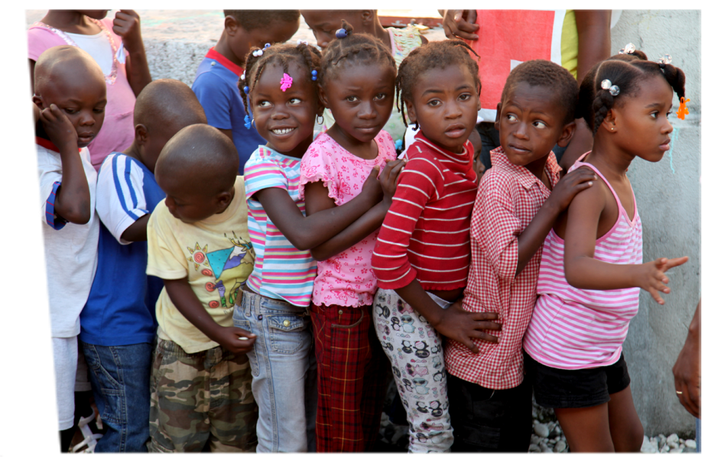
Les jeudis de la pédiatrie
Session … 9 JUIN 2022 :
Heure…………………12H00 (GMT)
Lieu……………………………….….
Salle………………………………….
«Imagerie dans les douleurs abdominales de l’enfant»
Dr Mamadou NDIAYE Maitre-Assistant à la Faculté de Médecine et d’Odonto-Stomatologie de Bamako
Mali

